Slide 1
Java2Lua
Bianca Scheeren e Felipe mallmann

Slide 2
Lua
Linguagem de script
Interpretada ou compilada
Garbage Colletion
Ideal para tarefas simples

Slide 3
Lua2Lua - CompilationUnit
ENTER
tokens = parser.getTokenStream();
fileWriter = new FileWriter("converted.lua");
EXIT
printa("-- Function Starter\n");
printa("main()\n");
fileWriter.close();

Slide 4
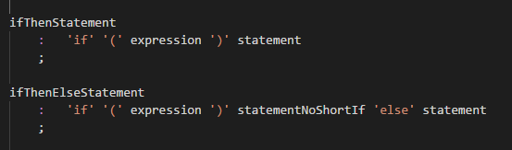
Lua2Lua - IFs
IF EM LUA
If (expression) then
--something
end
IF-ELSE EM LUA
If (expression) then
--something
else
--something
end

Slide 5

Lua2Lua - While
WHILE EM LUA
while (expression) do
--something
end

Slide 6

Lua2Lua - For
FOR EM LUA
forInit
while (expression) do
--something
forUpdate
end

Slide 7

Lua2Lua - Return
RETURN EM LUA
Printo todos os tokens do returnStatement

Slide 8
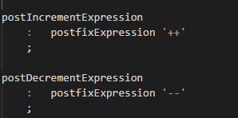
Lua2Lua – In/De-crement
INCREMENT EM LUA
postFixExpression = postFixExpression + 1
DECREMENT EM LUA
postFixExpression = postFixExpression - 1

